Slide 1
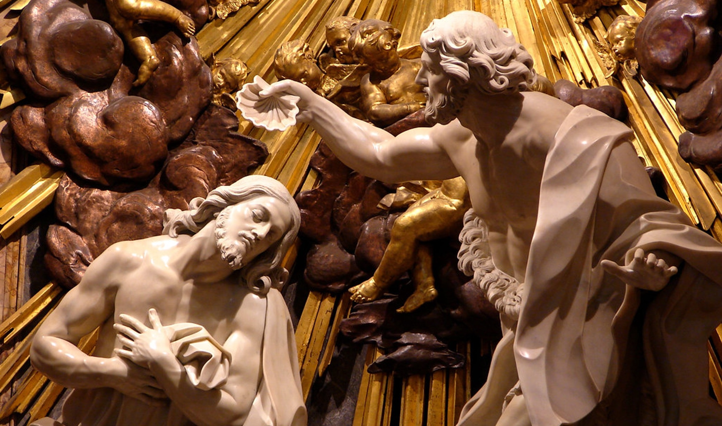
Il-Magħmudija tal-Mulej

Slide 3
Glorja `l Alla fil-għoli
tas-smewwiet, u paċi fl-art lill-bnedmin ta’ rieda tajba.
Infaħħruk, inberkuk, nadurawk, nagħtuk ġieh.

Slide 4
Inroddulek ħajr għall-glorja kbira tiegħek. Mulej Alla, Sultan tas-sema,
Alla Missier li tista’ kollox.

Slide 5
Mulej Iben waħdieni, Ġesù Kristu,
Mulej Alla, Ħaruf ta’ Alla, Bin il-Missier.

Slide 6
Int li tneħħi d-dnubiet
tad-dinja, ħenn għalina.
Int li tneħħi d-dnubiet
tad-dinja, ilqa’ t-talb tagħna.

Slide 7
Int li qiegħed fuq il-lemin tal-Missier, ħenn għalina. Għaliex Int waħdek Qaddis, Int waħdek Mulej,
Int waħdek il-għoli,

Slide 8
Ġesu’ Kristu, ma’ l-Ispirtu
s-Santu:
fil-glorja tal-Missier Alla.
Ammen.

Slide 10
Qari mill-Ktieb
tal-Profeta Iżaija
Is 42, 1-4.6-7

Slide 11
Dan jgħid il-Mulej:
“Araw il-qaddej tiegħi, li jiena nwieżen, il-maħtur tiegħi li fih qalbi strieħet!

Slide 12
Qegħedt l-ispirtu tiegħi fuqu, biex iġib il-ġustizzja lill-ġnus. Ma jgħajjatx, ma jgħollix leħnu; ma jsemmax leħnu fil-pjazez,

Slide 13
qasba mġelġla ma jiksirhiex, musbieħ inemnem ma jitfihx.
Iġib il-ġustizzja fis-sewwa.

Slide 14
Ma jegħjiex, ma jitfarrakx,
sakemm ma jwaqqafx
il-ġustizzja fuq l-art; u
l-gżejjer imbiegħda jistennew il-liġi tiegħu.

Slide 15
Jien il-Mulej, sejjaħtlek
fis-sewwa, qbadtek minn idek u ħaristek, u għamilt minnek patt tal-poplu, dawl
għall-ġnus,

Slide 16
biex int tiftaħ għajnejn
l-għomja, toħroġ lill-ilsiera mill-ħabs, u lil dawk li hemm fid-dlam minn dar l-għeluq”.

Slide 17
Il-Kelma tal-Mulej.
R:/ Irroddu ħajr lil Alla.

Slide 18
Salm Responsorjali
Il-Mulej ibierek il-poplu tiegħu bis-sliem

Slide 19
Agħtu lill-Mulej, ulied Alla,
agħtu lill-Mulej glorja u qawwa.

Slide 20
Agħtu lill-Mulej il-glorja ta’ ismu,
qimu l-Mulej fl-għamara mqaddsa tiegħu.

Slide 21
Il-Mulej ibierek il-poplu tiegħu bis-sliem

Slide 22
Leħen il-Mulej fuq l-ibħra;
il-Mulej fuq l-ibħra kotrana.
Leħen il-Mulej bil-qawwa,
leħen il-Mulej bil-glorja.

Slide 23
Il-Mulej ibierek il-poplu tiegħu bis-sliem

Slide 24
Alla tal-glorja jriegħed,
u fit-tempju tiegħu kulħadd jgħid: “Glorja!”.

Slide 25
Il-Mulej jaħkem fuq
l-għargħar;
isaltan il-Mulej
għal dejjem.

Slide 26
Il-Mulej ibierek il-poplu tiegħu bis-sliem

Slide 27
Qari mill-Ktieb
tal-Atti tal-Appostli
Atti 10, 34-38

Slide 28
F’dak iż-żmien, Pietru qabad jitkellem u qal:

Slide 29
“Issa tassew qiegħed nifhem li Alla ma jħares lejn wiċċ ħadd, imma jilqa’ lil kull min għandu l-biża’ tiegħu u jagħmel is-sewwa,

Slide 30
ikun minn liema poplu jkun.
Huwa bagħat il-Kelma tiegħu lil ulied Iżrael u xandrilhom is-sliem

Slide 31
permezz ta’ Ġesù Kristu, li hu s-Sid ta’ kollox. Intom tafu b’dak li ġara
mal-Lhudija kollha, ibda
mill-Galilija,

Slide 32
wara li Ġwanni kien xandar il-magħmudija; tafu kif Alla kkonsagra lil Ġesù ta’ Nażaret bl-Ispirtu
s-Santu u bil-qawwa,

Slide 33
u kif dan Ġesù għadda jagħmel il-ġid u jfejjaq lil dawk kollha li kienu maħkuma mix-xitan, għax Alla kien miegħu”.

Slide 34
Il-Kelma tal-Mulej.
R:/ Irroddu ħajr lil Alla.

Slide 35
Hallelujah, Hallelujah

Slide 36
Is-smewwiet infetħu, u leħen il-Missier instama’:

Slide 37
“Dan hu Ibni l-għażiż: isimgħu lilu”.

Slide 38

Hallelujah, Hallelujah

Slide 39
Qari mill-Evanġelju skont San Mattew
Mt 3, 13-17

Slide 40
F’dak iż-żmien, Ġesù ġie mill-Galilija lejn il-Ġordan għand Ġwanni biex jitgħammed minnu. Imma Ġwanni ma ħalliehx, u qallu

Slide 41
“Jiena hu li jeħtieġ li nitgħammed minnek, u inti tiġi għandi?”.
Ġesù qallu:

Slide 42
“Inti għalissa ħallik minn dan, għax hekk jixraq
nagħmlu, biex intemmu
s-sewwa kollu”.

Slide 43
Imbagħad Ġwanni ħallieh jitgħammed.
Ġesù, wara li tgħammed, minnufih tala’ mill-ilma; u ara, is-smewwiet infetħu,

Slide 44
u ra l-Ispirtu ta’ Alla nieżel qisu ħamiema u ġej għal fuqu. U mis-smewwiet instama’ leħen jgħid:

Slide 45
“Dan hu Ibni l-għażiż:
fih sibt l-għaxqa tiegħi”.

Slide 46
Il-Kelma tal-Mulej.
R:/ Tifħir Lilek Kristu.

